Slide 1
Como Crear Applets en NetBeans 6.x
Lic. Santiago Rodríguez Paniagua (2011)

Slide 2
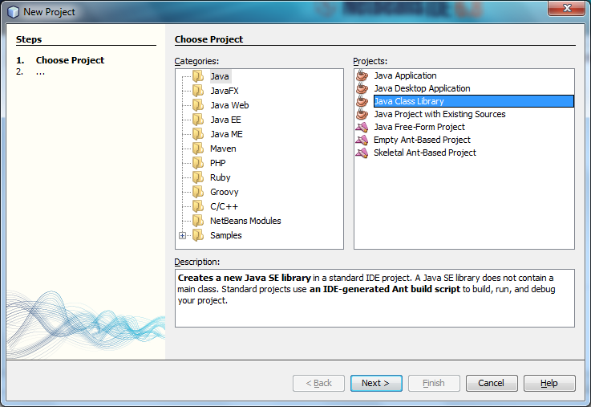
Paso 1: Crear un nuevo proyecto
Seleccionar Java Class Library

Slide 3
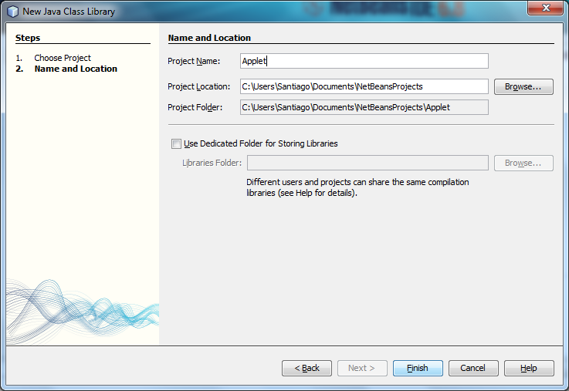
Paso 1B: Crear un nuevo proyecto
Darle Nombre al Proyecto

Slide 4
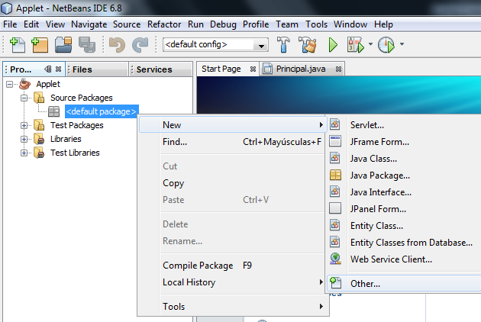
Paso 2: Agregar un Japplet Form
Dar clic con el Botón derecho

Slide 5
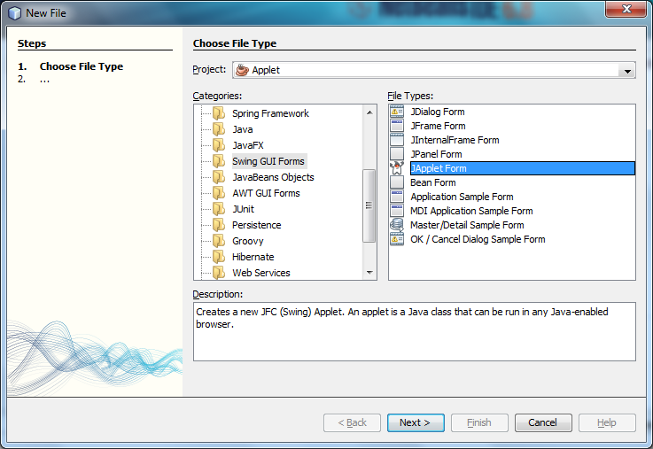
Paso 2B: Agregar un Japplet Form
Seleccionar Categoría: Swing Gui Forms
Seleccionar JApplet Form

Slide 6
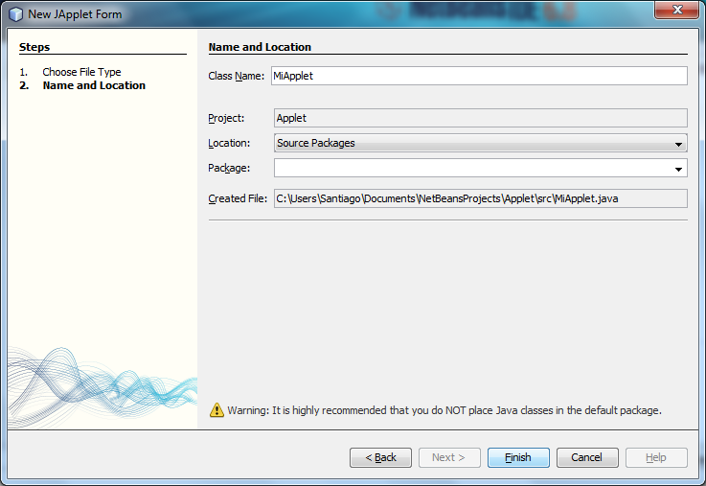
Paso 2C: Agregar un Japplet Form
Darle Nombre al Applet

Slide 7
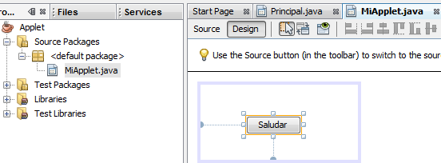
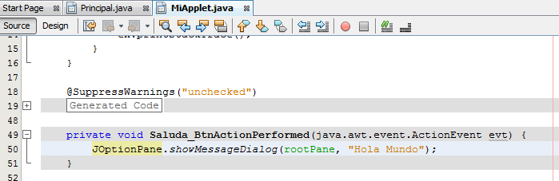
Paso 3: Agregar Controles y código al Japplet Form

Slide 8
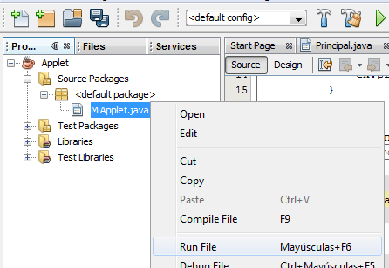
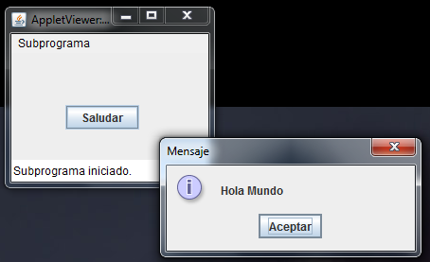
Paso 4: Correr el Applet
Esta opción no funciona con Applets
Dar clic con el Botón Derecho
Seleccionar Run File

Slide 9
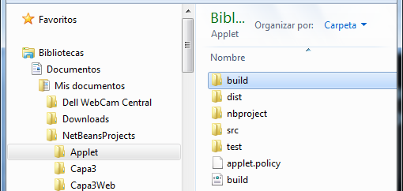
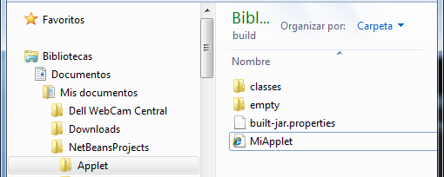
Paso 4B: Buscar en disco la carpeta del proyecto del Applet para Correrlo
Localizar la carpeta: build
Esta Carpeta y esta página deben copiarse siempre juntas.

Slide 10
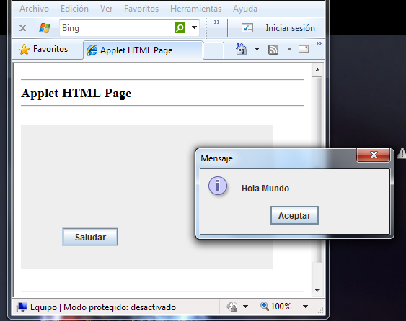
Paso 4C: Ejecutar el Applet desde el navegador Web

